Slide 1
CATALOGO
COOP.WACHIPEY
COLEGIO SAN MIGUEL
GIJON

Slide 2
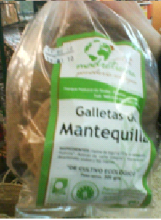
Galletas de mantequilla
Precio: 4 €
Peso: 3oo gr
Composición: Harina de trigo, al 75% de tracción, huevos, azúcar de caña integral, mantequilla, bicarbonato sádico y sal marina
Ref: 01

Slide 3
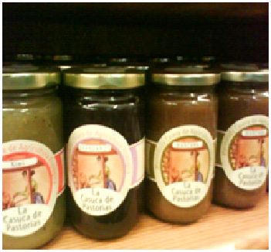
MERMELADA
Precio: 3€
Peso: 350 gr
Composicion: : Arándanos, azúcar de caña ecológica (80 gr. De fruta por cada 100 gr. De mermelada. 45 brix)
Ref : 02

Slide 4
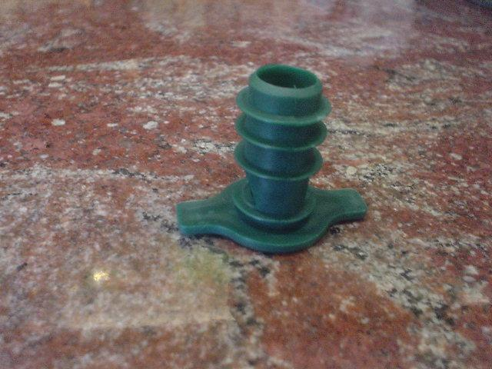
Tapón escanciador
Precio: 0,40€
Peso : 0,2g
Componentes: plastico( sirve para escanciar sidra)
Ref:03

Slide 5
Pate de Oricios
Precio:3 €
Composición: huevas de oricio de mar, sal, merluza, margarina vegetal, huevos, leche
Peso: 100g
Ref:04

Slide 6
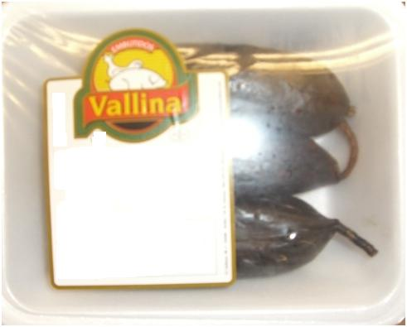
Morcilla Matachana
Precio: 4€
Peso: 365g
Composición: tocino de cerdo, cebolla, sangre, pimentón, sal, proteina de soja y tripa natural
Ref: 05

Slide 7
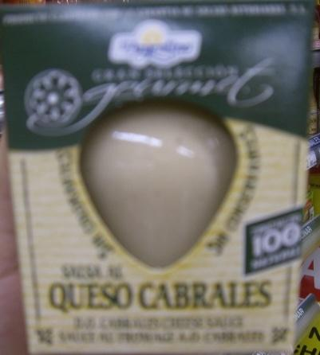
Queso Cabrales
Precio : 3.50€
Composición: nata, caldo de pollo, queso cabrales, mantequilla, azucar, sal.
Peso: 185g
Ref:06

Slide 8
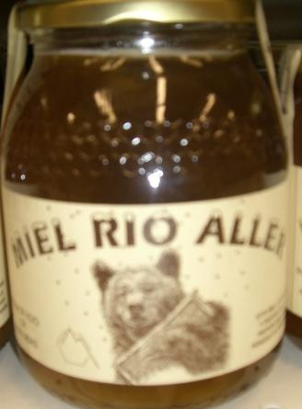
Miel Rio Aller
Precio: 5€
Peso: 1kg
Composicio: artesanalmente
Ref:07

Slide 9
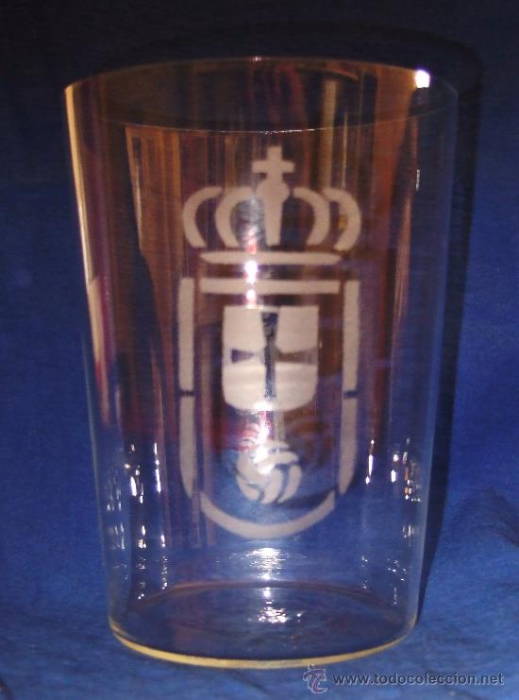
Vaso de sidra
Precio :1€
Peso:
Composición: vidrio,
También los tenemos con otros dibujos.
Ref: 08

Slide 10
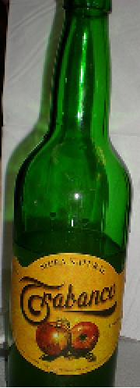
Sidra de trabanco
Precio: 2 €
Peso:1kg
Contenido: zumo fermentado de manzana
Ref: 09

